Slide 1
ＱＣサークル山形・秋田地区
第３０１回
小集団改善活動研修会
参加募集のご案内
研修テーマ：ヒューマンエラー対策講座＜実践編＞
開催日時 | 令和 元年 １１月 １５日（金） ９：００～１７：００（受付 ８：４０～）
場 所 | ＴＤＫゲストハウス内多目的ホール（ＴＤＫ歴史みらい館隣接） （にかほ市平沢画面１５ TEL：0１８４-３５-６５８０）
募集人員 | ５０名（先着順） ※締め切り：１０月３１日（木）
参加費 | 賛助会員，工業会会員：４,０００円/人 一般会社：５,０００円/人（昼食代含む：お弁当を準備致します）
参加のおすすめ
昨今、品質にかかわる重大事故や不祥事が後を絶ちません。重大事故や不祥事の陰に
はいろいろな形で、ヒューマンエラーが潜んでいる場合が多くあります。今、品質管理の分野では、ヒューマンエラーに対処することが最大の課題になっています。
ヒューマンエラーの発生した問題については、真の原因をとらえ、対策することが大切であり、真の原因とは何か、各部門の管理・監督者、スタッフが中心となって進めて
いくことが重要です。本講座では、各階層の方々に、講義や事例の紹介、グループ演習をとおして防止策のノウハウを習得し、実践での成果に結びつけていただきます。
ねらい
「人はエラーをするもの」。これを踏まえた上で、管理・監督者、スタッフは、実務者
に対して教育・訓練、指導・支援を行ったり、さらには「ポカよけ」をしたり、エラー
が起きたときには真の原因を追究し、対策を講じて再発防止をしていく。これは生産現
場に限らず、事務・販売・サービス、あるいは医療・福祉など、あらゆる職種、職場に
あてはまることです。本講座は、これまで「アイマイ」にされてきたヒューマンエラー
発生要因の洗い出しを行い、実践的な対処方法について学びます。
主催：ＱＣサークル山形地区・山形県工業会 後援：ＱＣサークル東北支部
主催：ＱＣサークル山形・秋田地区 後援：ＱＣサークル東北支部

Slide 2
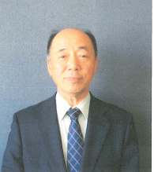
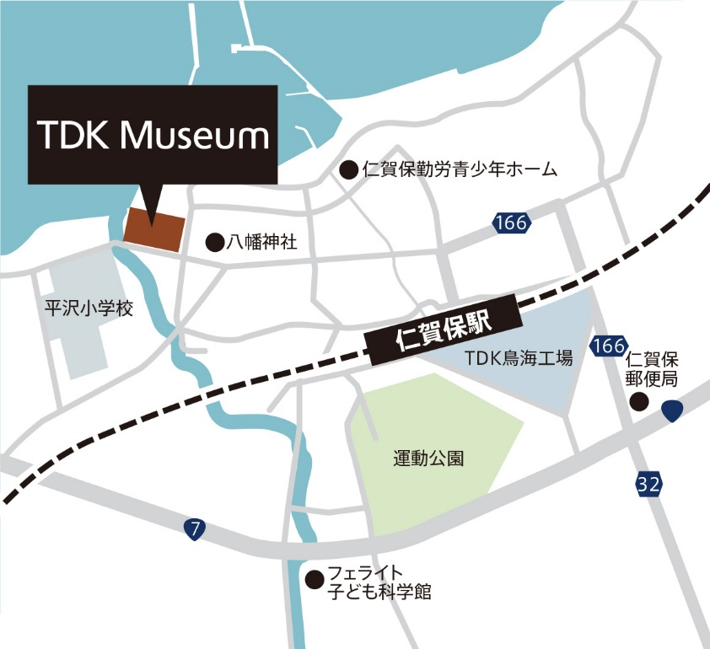
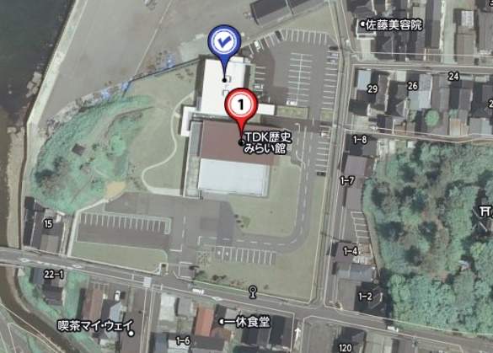
研修プログラム
８:40 ～ 9:00 受付
9:00 ～ 9:10 オリエンテーション，開会の挨拶
9:10 ～ 9:15 講師紹介
9:15 ～ 11:15 講義：ヒューマンエラー対策講座<実践編>
11:15 ～ 12:00 グループ演習の進め方 12:00 ～ 12:45 昼食・休憩 12:45 ～ 13:20 ＴＤＫ歴史みらい館見学
13:20 ～ 15:30 グループ演習（事例研究）
15:30 ～ 16:30 グループ演習の結果発表とまとめ
16:30 ～ 16:50 質疑応答
16:50 ～ 17:00 アンケート記入，閉会の挨拶
講師紹介
講師 髙橋 芳邦 氏
1963年3月 富山大学経営短期大学部第2部 経営学科卒業
2001年3月 (株)不二越 定年退社
特記事頂 ： 1991年 デミング賞受賞時の部門推進責任者
1999年3月～ 2012年2月 QCサークル本部指導員
2001年4月～ 2016年12月北陸職業能力開発大学校非常勤講師
2003年3月～ 2009年2月 QCサークル北陸支部世話人
2005年4月～ 2012年2月 QCサークル本部認定講師
【現職・資格】
2002年5月～ 日本科学技術連盟認定 QCサークル上級指導士
2009年3月～ QCサークル北陸支部顧問
2001年4月～ 富山県経営者協会講師
会場案内
■仁賀保駅より約１．０km
車で約３分、徒歩で約１０分。
駐車場 約５０台収容可
ゲストハウス

Slide 3
ＱＣサークル山形・秋田地区事務局
日立オートモティブシステムズ㈱ ＪＰ品質保証部 基準管理課
土場 祐子 行き
＊参加申込みから２日経過しても返信がない場合、お手数ですが
メールかＴＥＬで確認をお願い致します。
E-mail : yuko.doba.gw@hitachi-automotive.co.jp
TEL : 携帯 090-1063-9347 FAX : 0182-33-2229
＊締め切り：令和 元年 １０月３１日（木）
第３０１回 ＱＣサークル山形・秋田地区
ＱＣサークル研修会 参加申込書
申込書①
会 社 名
所 在 地 | 〒 TEL： FAX：
会社概要 | 従業員数：約 人
 | 業種：
 | 主要製品：
連絡担当者 | 所属： |  |  | 役職：
 | 氏名：
 | E-mail：
参加者氏名 （フリガナ） | 1 |  |  | ４
 | 2 |  |  | ５
 | 3
参 加 費 （テキスト代、 昼食代含み） | 賛助会員・工業会会員 |  | ４,000円×（ ）名＝ 円
 | 一般会社 |  | ５,000円×（ ）名＝ 円
 | 合 計 |  | 円
参加費の 振込み先 | 秋田銀行（金融機関ｺｰﾄﾞ:０１１９） 横手支店（支店ｺｰﾄﾞ:３４１） 普通預金口座 ７７７６２０ ＱＣサークル山形・秋田地区事務局 代表 土場 祐子（どば ゆうこ） 振込み期限 令和 元年 １１月２９日（金）
別紙、事前調査票（申込書②③）もご提出お願いいたします。

Slide 4
申込書②
ＱＣサークル山形・秋田地区事務局
日立オートモティブシステムズ(株) ＪＰ品質保証部 土場 祐子行き
第３０１回 ＱＣサークル研修会 事前調査票
１．連絡担当者の方がご記入ください。 ※該当項目は■にしてください。
会 社 名
小集団名称 | □ＱＣサークル □小集団改善サークル □ＺＤ □ＴＰＭ □その他（ ）
導入年月 | □昭和 □平成 年 月 | サークル数
２．派遣責任者の方が研修会へ参加させる目的をご記入ください。
３．以下、参加者の方がご記入ください。（参加者全員）
参加申込№１ ※該当項目は■にしてください。
参加者氏名 |  | 性別 | □男性 □女性 | 年齢
役 割 | □管理監督者 □推進者 □リーダー □事務局 □メンバー □その他（ ）
１．貴社での品質改善への取り組みは、どういう点に重点をおいていますか？ □技術的または信頼性向上への品質改善に取り組んでいる。 □ヒューマンエラー不具合の低減活動に取り組んでいる。 □品質向上に対する社員の動機付けに取り組んでいる。 ２．職場にて「ヒューマンエラー防止」の考え方を実践していますか？ □全社的に実践している。 □一部の職場で実践している。 □今後おおいに「ヒューマンエラー防止」策を実践していきたい。
参加申込№２ ※該当項目は■にしてください。
参加者氏名 |  | 性別 | □男性 □女性 | 年齢
役 割 | □管理監督者 □推進者 □リーダー □事務局 □メンバー □その他（ ）
１．貴社での品質改善への取り組みは、どういう点に重点をおいていますか？ □技術的または信頼性向上への品質改善に取り組んでいる。 □ヒューマンエラー不具合の低減活動に取り組んでいる。 □品質向上に対する社員の動機付けに取り組んでいる。 ２．職場にて「ヒューマンエラー防止」の考え方を実践していますか？ □全社的に実践している。 □一部の職場で実践している。 □今後おおいに「ヒューマンエラー防止」策を実践していきたい。

Slide 5
申込書③
参加申込№３ ※該当項目は■にしてください。
参加者氏名 |  | 性別 | □男性 □女性 | 年齢
役 割 | □管理監督者 □推進者 □リーダー □事務局 □メンバー □その他（ ）
１．貴社での品質改善への取り組みは、どういう点に重点をおいていますか？ □技術的または信頼性向上への品質改善に取り組んでいる。 □ヒューマンエラー不具合の低減活動に取り組んでいる。 □品質向上に対する社員の動機付けに取り組んでいる。 ２．職場にて「ヒューマンエラー防止」の考え方を実践していますか？ □全社的に実践している。 □一部の職場で実践している。 □今後おおいに「ヒューマンエラー防止」策を実践していきたい。
参加申込№４ ※該当項目は■にしてください。
参加者氏名 |  | 性別 | □男性 □女性 | 年齢
役 割 | □管理監督者 □推進者 □リーダー □事務局 □メンバー □その他（ ）
１．貴社での品質改善への取り組みは、どういう点に重点をおいていますか？ □技術的または信頼性向上への品質改善に取り組んでいる。 □ヒューマンエラー不具合の低減活動に取り組んでいる。 □品質向上に対する社員の動機付けに取り組んでいる。 ２．職場にて「ヒューマンエラー防止」の考え方を実践していますか？ □全社的に実践している。 □一部の職場で実践している。 □今後おおいに「ヒューマンエラー防止」策を実践していきたい。
参加申込№５ ※該当項目は■にしてください。
参加者氏名 |  | 性別 | □男性 □女性 | 年齢
役 割 | □管理監督者 □推進者 □リーダー □事務局 □メンバー □その他（ ）
１．貴社での品質改善への取り組みは、どういう点に重点をおいていますか？ □技術的または信頼性向上への品質改善に取り組んでいる。 □ヒューマンエラー不具合の低減活動に取り組んでいる。 □品質向上に対する社員の動機付けに取り組んでいる。 ２．職場にて「ヒューマンエラー防止」の考え方を実践していますか？ □全社的に実践している。 □一部の職場で実践している。 □今後おおいに「ヒューマンエラー防止」策を実践していきたい。

